Slide 1
HEURÍSTICOS y SESGOS COGNITIVOS
…y su repercusión en la Ciencia

Slide 2
Definiciones
Un heurístico es una “herramienta mental” que nuestro cerebro aplica de manera automática e inconsciente, a cierto tipo de situaciones para formar un juicio o tomar una decisión de manera rápida.
Un sesgo implica un error sistemático de razonamiento, derivado del uso de estos heurísticos.

Slide 3
Heurístico de representatividad.
Lo utilizamos principalmente cuando queremos hacer un juicio sobre la probabilidad de que un elemento pertenezca a una categoría con base en lo que sabemos de su pertenencia a categorías que percibimos como “similares”.
Ejemplo:
Oye… ¿sabes si a Lupita le gustaría que hiciéramos un pastel por su cumpleaños?

Slide 4
Sesgo de representatividad
Como una instancia de juicio probabilístico tiene sentido que este heurístico exista, es un atajo automático que nos permite responder de manera pronta.
Pero no siempre “lo más probable” es “lo verdadero”…
El verdadero problema empieza cuando asumimos como verdaderas estas asociaciones o semejanzas y se utilizan para preservar y continuar con la difusión de prejuicios.

Slide 5
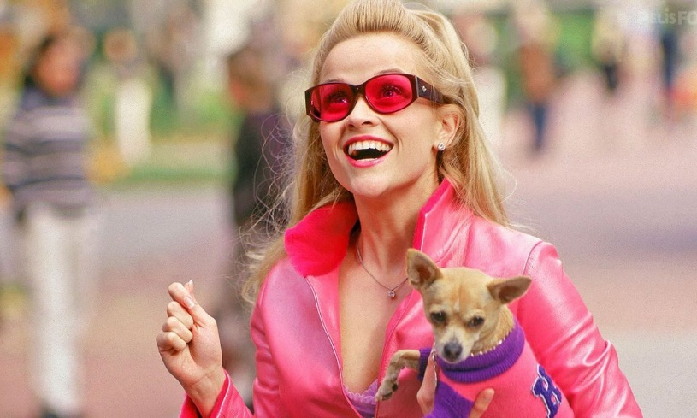
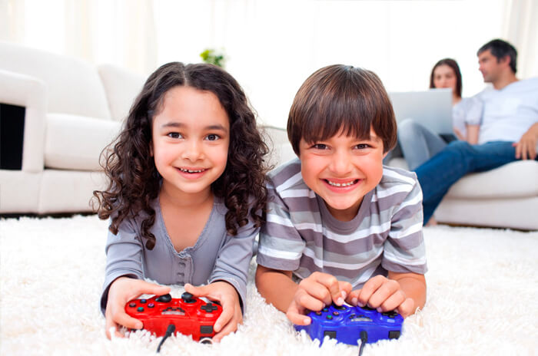
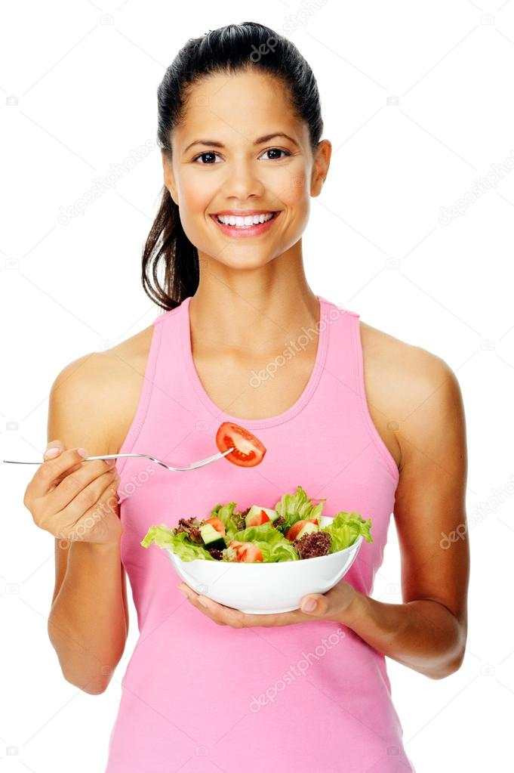
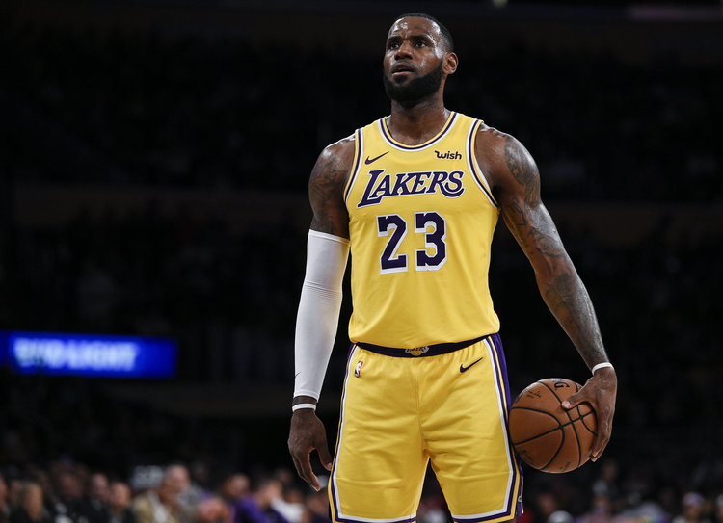
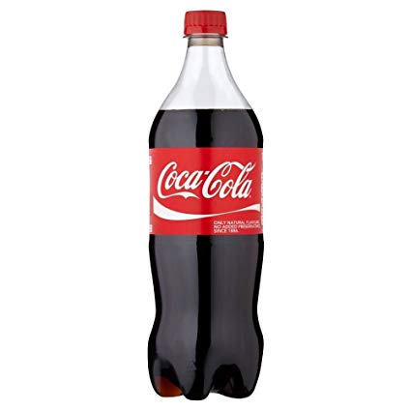
Ejemplos

Slide 6
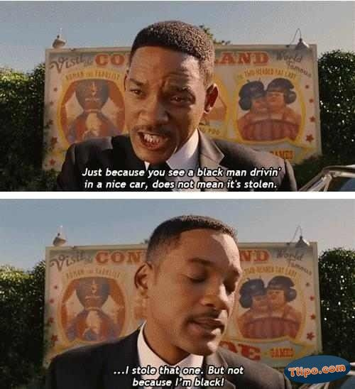
Ejemplos

Slide 7
Heurístico de accesibilidad
Cuando queremos juzgar qué tan probable es que algo ocurra, solemos recurrir a la información que tenemos “más cercana” para hacer un estimado.

Slide 8
Sesgo de accesibilidad
Implica sobreestimar la importancia de la información que tenemos disponible o más cercana.
EJEMPLO:
¿Qué es más probable: morir en un avión o morir en un accidente automovilístico?

Slide 9
Sesgo de accesibilidad
Implica sobreestimar la importancia de la información que tenemos disponible o más cercana.
EJEMPLO:
¿Qué es más probable: morir en un avión o morir en un accidente automovilístico?
Si una pareja tiene un primer hijo varón, ¿cuál es la probabilidad de que su siguiente cría sea niña?

Slide 10
Sesgo de accesibilidad
¿Otros ejemplos?

Slide 11
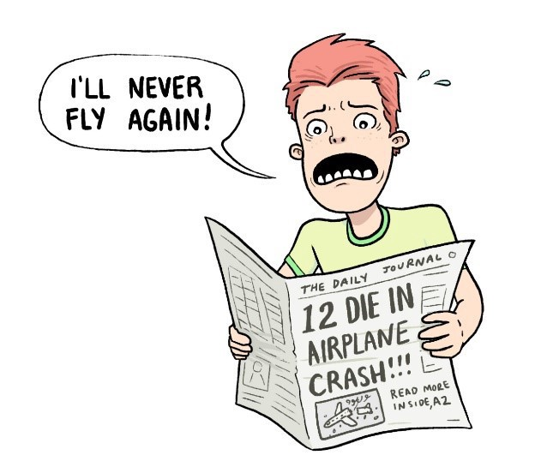
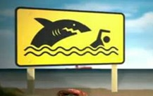
Sesgo de accesibilidad
¿Otros ejemplos?

Slide 12
Heurístico de impacto
Perseguimos metas y evitamos conductas nocivas con base en el impacto que creemos que sus consecuencias tendrán en nuestra vida y nuestras emociones.
Asumimos que las consecuencias positivas serán “muy positivas” y las consecuencias negativas, “muy negativas”.

Slide 13
Sesgo de impacto
Tendencia a sobreestimar el impacto y duración de nuestra reacción emocional a eventos futuros
Ejemplo:
“Si saco un 10 este parcial seré el más feliz del universo”
“Si bajo de peso me sentiré bien conmigo mismo (a)”
“Sino me quedo en la Universidad que quiero, habré desperdiciado mi vida”
“Si gano la lotería seré la persona más rica y feliz de la Tierra”

Slide 14
Heurístico de anclaje
Al elaborar un juicio de valor sobre un elemento (qué tan grande o pequeño es, o cómo nos sentimos respecto a el), tendemos a utilizar como referencia la información que se nos proporciona de manera inicial.
Es decir, tendemos a sobreestimar la importancia que tiene la primer información que nos es entregada.

Slide 15
Heurístico de anclaje
1.- ¿Qué tan feliz te sientes con tu vida?
2.- ¿Cómo te está yendo en la escuela?
1.- ¿Cómo te está yendo en la escuela?
2.- ¿Qué tan feliz te sientes con tu vida?

Slide 16
Sesgo de anclaje
En ocasiones, los “valores” que nos encontramos en el mundo son aleatorios y el hecho de que un primer valor sea demasiado pequeño o grande, no quiere decir que se trate de la norma.
Peor aún, ¡la gente todo el tiempo se está aprovechando de este sesgo!

Slide 17
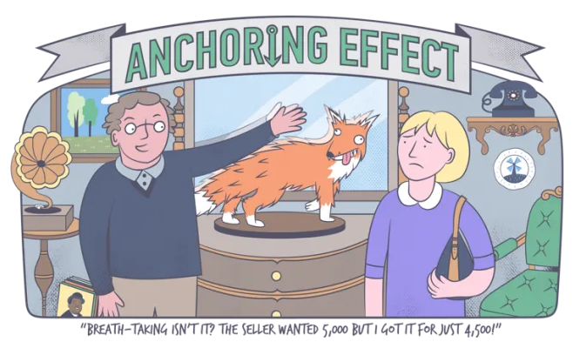
Sesgo de anclaje

Slide 18
Otros sesgos cognitivos importantes

Slide 19
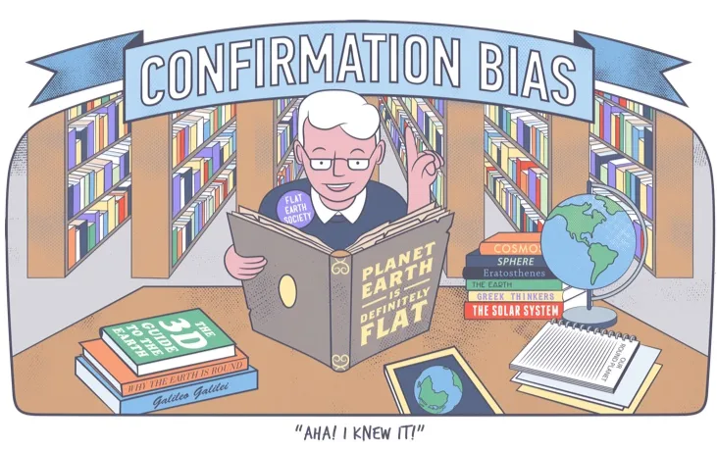
Sesgo de confirmación
Implica que cuando queremos validar o poner a prueba una idea o hipótesis, tendemos a buscar evidencia que confirme nuestra creencia, en lugar de buscar evidencia que la refute.

Slide 20
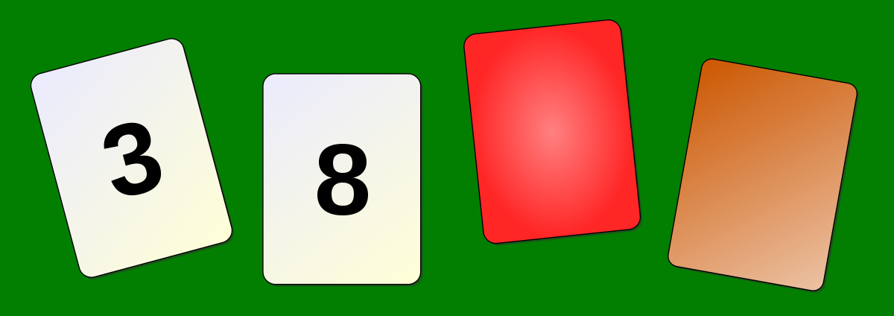
La tarea de Selección de Wason
“Todas las cartas que tienen un número par, son azules al reverso”.

Slide 21
Efecto Halo
Consiste en tomar un rasgo sobresaliente (generalmente positivo) y extrapolarlo para juzgar la totalidad de un elemento.
Más exactamente, implica que ante la falta de información sobre un rasgo particular en una persona u objeto, utilizamos como referencia información sobresaliente sobre otros aspectos de su apariencia.

Slide 22
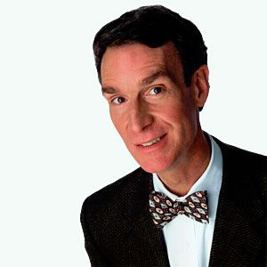
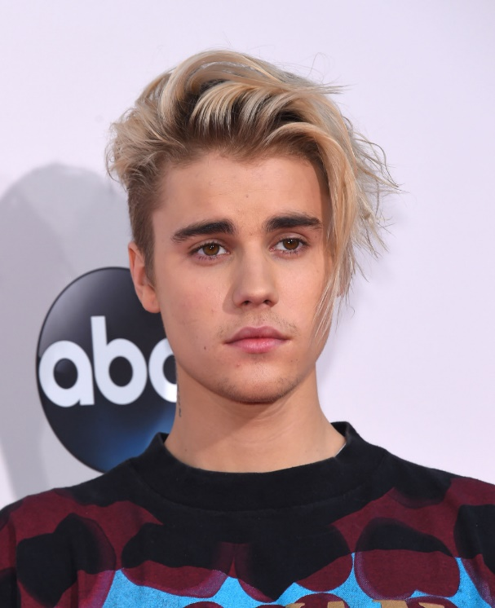
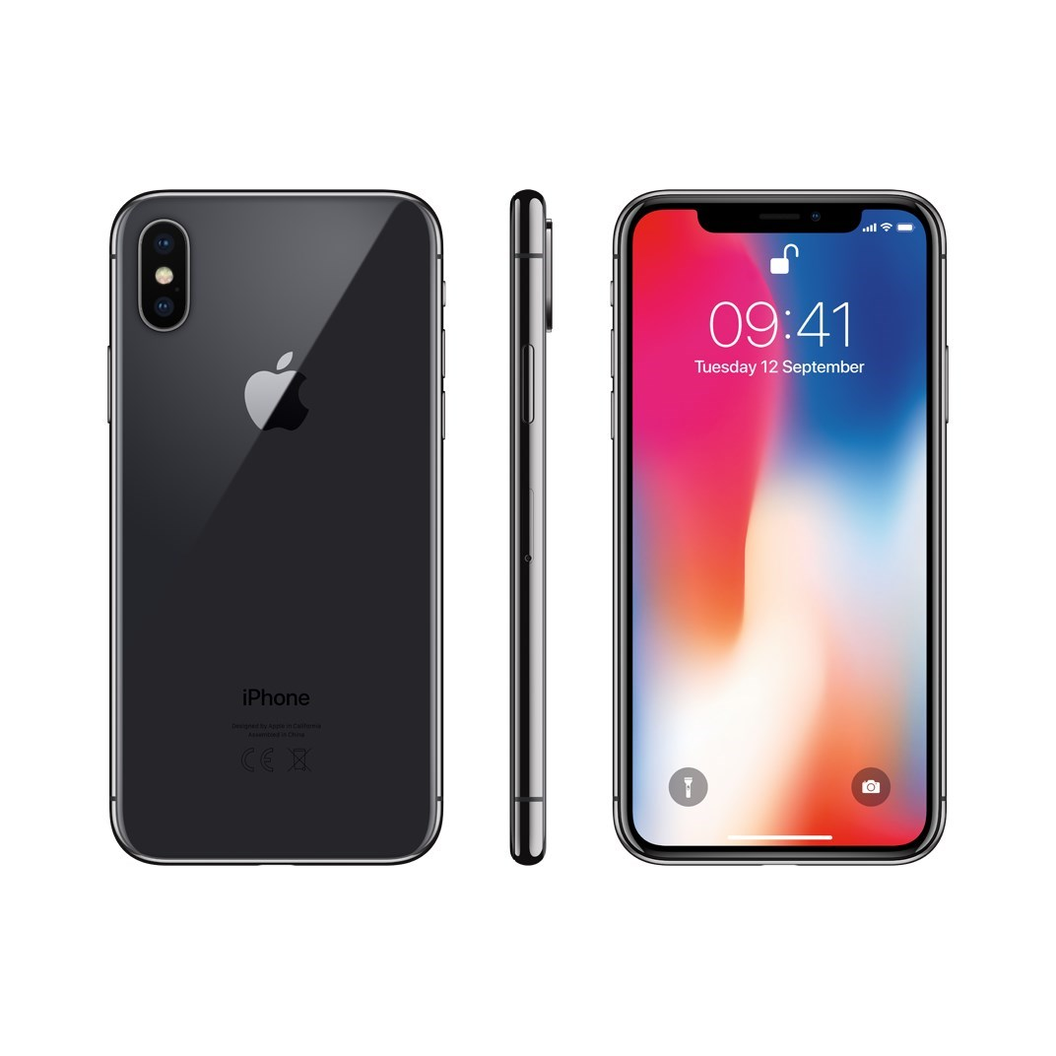

Ejemplos…

Slide 23
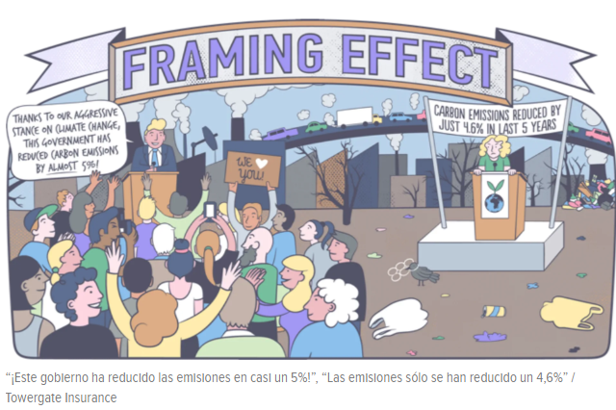
Efecto del Framing:
La manera en la que se nos presenta la información (el encuadre o framing) juega un papel importante en la forma en que procesamos la información y establecemos juicios de valor.

Slide 24
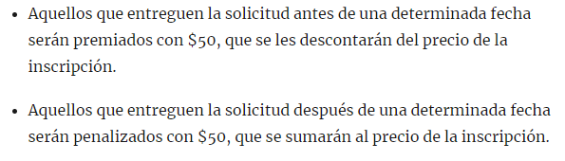
Efecto del Framing:

Slide 25
Costo Hundido
Imagina que estás en tu casa y decides ver una película de Netflix, llevas 30 minutos y te está aburriendo muchísimo, ¿la terminarías de ver?
Imagina que compraste boletos para ver una película en una sala VIP por 2,000 pesos. Después de media hora, te das cuenta que la película es terriblemente aburrida, ¿la terminarías de ver?

Slide 26
Costo Hundido
Imagina que estás en tu casa y decides ver una película de Netflix, llevas 30 minutos y te está aburriendo muchísimo, ¿la terminarías de ver?
Imagina que compraste boletos para ver una película en una sala VIP por 2,000 pesos. Después de media hora, te das cuenta que la película es terriblemente aburrida, ¿la terminarías de ver?

Slide 27
Costo Hundido
Imagina que estás en tu casa y decides ver una película de Netflix, llevas 30 minutos y te está aburriendo muchísimo, ¿la terminarías de ver?
Imagina que compraste boletos para ver una película en una sala VIP por 2,000 pesos. Después de media hora, te das cuenta que la película es terriblemente aburrida, ¿la terminarías de ver?

Slide 28
Costo Hundido
Se habla de “costo hundido” cuando nuestra elección entre dos alternativas toma en cuenta los costos que ya hemos invertido (y que ya hemos perdido de todas formas).
Ejemplos:
No terminar una relación porque ya llevan N cantidad de años juntos.
Terminar una carrera que no te gusta porque ya llevas 2 semestres.

Slide 29


